Slide 1




Webit
СТУДЕНЧЕСКИЙ
ТЕХНОЛОГИЧЕСКИЙ
АКСЕЛЕРАТОР

Slide 2





Решаемые проблемы
Решение проблемы нехватки места на компьютере
Консультация и поддержка профессионалов
Возможность обсуждения на форуме

Slide 3



Цель и основные задачи
Глубокий анализ сферы облачных хранилищ и коммуникации
Определение целевой аудитории и её потребностей
Улучшение функциональности хранилища и чата на сайте
Обеспечение безопасности данных
Обеспечение удобства использования

Slide 4


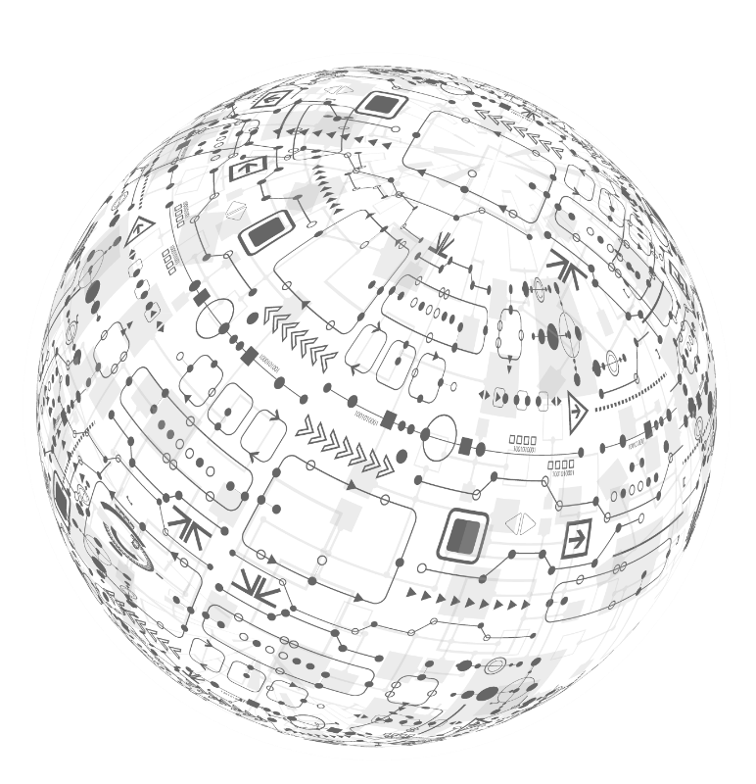

Продукт проекта┊Текущее состояние проекта
Место в облачном хранилище, а также возможность его расширения за дополнительную плату
Проект находится на стадии планирования.

Slide 5



План реализации проекта
Обратная связь и развитие
Разработка и тестирование
Определение целей и потребностей
Масштабирование и дальнейшее развитие

Slide 6




Рынок и его перспективы┊Основные группы потребителей
Повышенный спрос на безопасное хранение данных
Частные потребители и потребители предприятий

Slide 7






Спасибо за внимание!

